Slide 2


স্বাগতম
সবাই কে ফুলেল শুভেচ্ছা

Slide 3
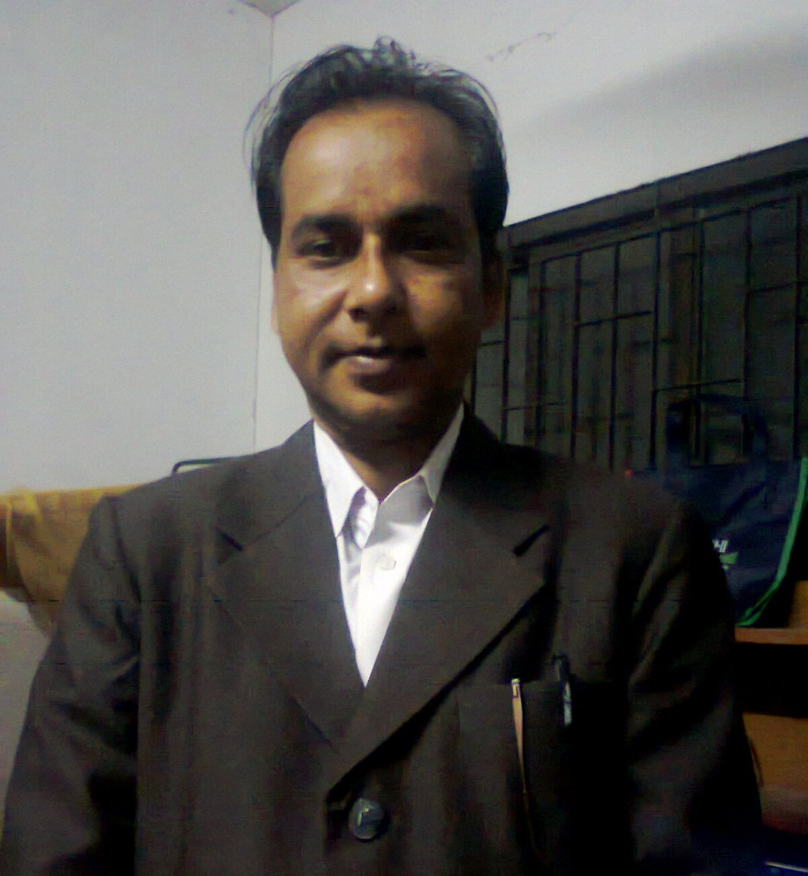
শিক্ষক পরিচিতি
শিক্ষক পরিচিতি
নাম : মোঃ আব্দুল লতিফ
পদবী : সহকারী শিক্ষক
বিদ্যালয়ের নাম : দুবলহাটি রাজা হরনাথ উচ্চ
বিদ্যালয়, নওগাঁ সদর, নওগাঁ ।
আইডি নং-৫০৪২২৬
হট লাইন : ০১৭২০-২১১২৯৯
নাম : মোঃ আব্দুল লতিফ
পদবী : সহকারী শিক্ষক
বিদ্যালয়ের নাম : দুবলহাটি রাজা হরনাথ উচ্চ বিদ্যালয়
নওগাঁ সদর, নওগাঁ ।
আইডি নং-৫০৪২২৬
হট লাইন : ০১৭২০-২১১২৯৯

Slide 4

পাঠ পরিচিতি
বিষয়: সাধারণ বিজ্ঞান
শ্রেণি : নবম
অধ্যায়: দ্বিতীয়
সময় : ৫০ মিনিট
তারিখ : ১৩/১২/১৩ ইং

Slide 5

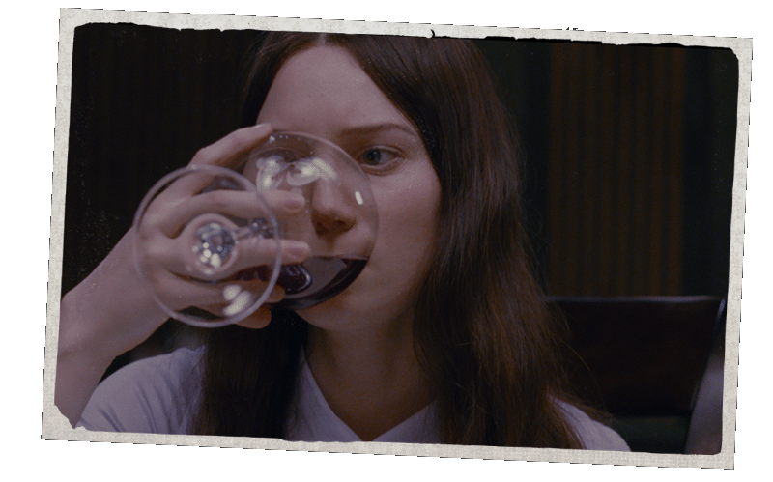
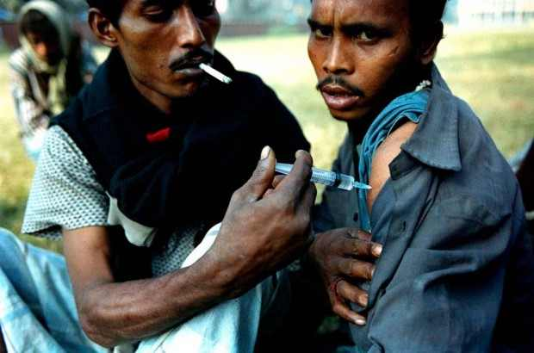
ছবি গুলো লক্ষ্য কর এবং বল
সিরিঞ্জ এর মধ্যমে নেশা গ্রহন
মদ পান করে নেশা করছে

Slide 6
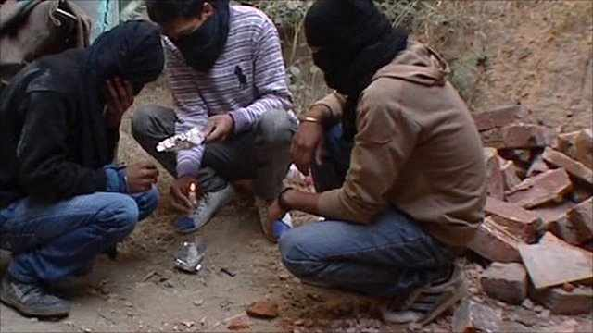
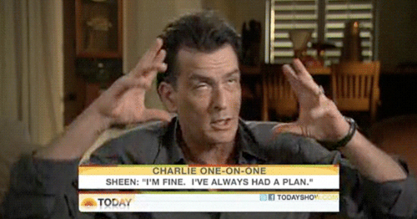
কয়েক বন্ধু মিলে হেরোইন সেবন করছে
নেশা করে অস্বাভাবিক আচরণ করছে

Slide 7

আজকের পাঠ-
ড্রাগ আসক্তি

Slide 8
শিখনফল
তিনটি ড্রাগের নাম ও ড্রাগ কী তা বলতে পারবে ।
গুরুত্বপূর্ণ ৪টি ড্রাগসক্তির লক্ষণ চিহ্নিত করতে পারবে ।
ড্রাগ আসক্তির নিয়ন্ন্ত্রনের ৬টি কৌশল ও ৪টি পরিনাম উল্লেখ করতে পারবে ।

Slide 9
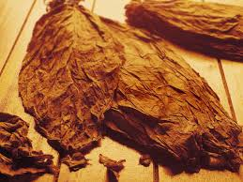
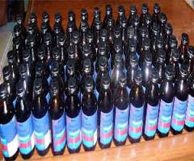
ছবি গুলি লক্ষ্য কর
তামাক পাতা
ফেনসিডিল

Slide 10
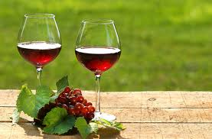
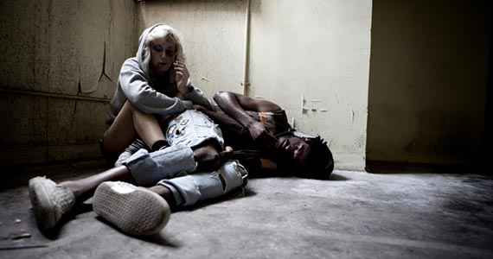
মদ
অস্বাভাবিক অবস্থা

Slide 11
২.হেরোইন সেবন করছে
১.পেথিডিন নিচ্ছে
অস্বাভাবিক আচরণ করচ্ছে

Slide 12

একক কাজ
সময় :৩মিনিট
৩টি ড্রাগের নাম বল
ড্রাগ কী ?

Slide 13
সমাধান
তিনটি ড্রাগ হল- তামাক, হেরোইন, ফেনসিডিল ।
ড্রাগ কী ? “ড্রাগ এমন সব পদার্থ, যা জীবত প্রাণী গ্রহণ করলে তার এক বা একাধিক স্বাভাবিক আচরণের পরিবর্তন ঘটে” ।

Slide 14
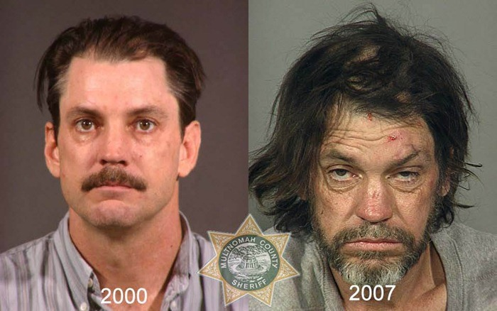
ছবি গুলি দেখ এবং বল
চোখ লাল হওয়া
দৃষ্টিতে ঝাপসা দেখা

Slide 15
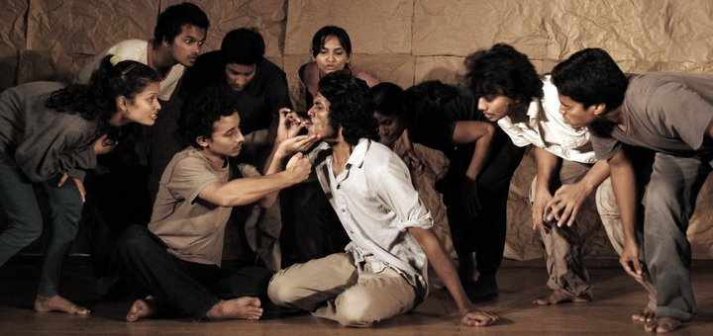
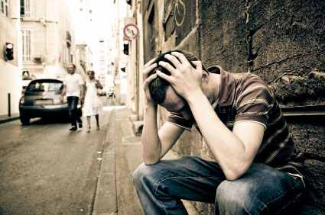
খারাপ বন্ধুদের পাল্লায় নেশা করছে
অন্যের কাছ থেকে নিজেকে আড়াল করছে

Slide 16
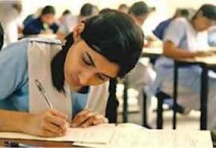
জোড়ায় কাজ
সময় : ৩মিনিট
গুরুত্বপূর্ণ 4টি ড্রাগ আসক্তির লক্ষণ লিখ ।

Slide 17


সমাধান
গুরুত্বপূর্ণ 4টি লক্ষণ হল :-
১।চোখ লাল হওয়া
২।চোখে ঝাপসা দেখা
৩।খারাপ বন্ধুদের সহচার্যে থাকলে
৪।অন্যের কাছ থেকে নিজেকে আড়াল করা

Slide 18
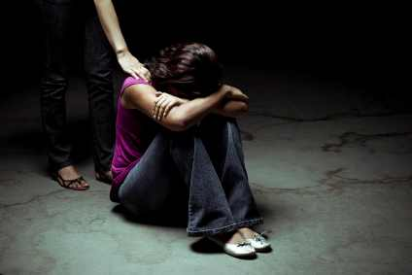
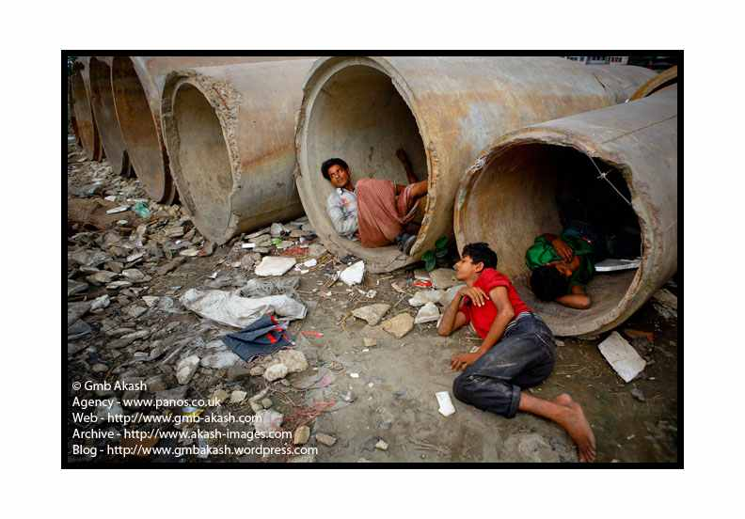
আবার পরের ছবি গুলিও ভালভাবে লক্ষ্য করি
একাকিত্ব ও নিঃসঙ্গতা
বেকারত্ব ও নিম্নমানের পরিবেশ

Slide 19
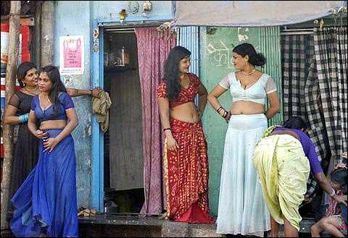
অসামাজিক পরিবেশ

Slide 20
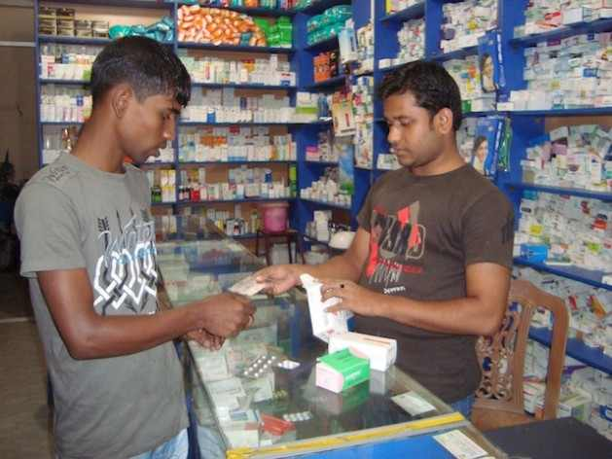
মাদকদ্রব্যের সহজলভ্যতা

Slide 21
দলীয় কাজ সময়: ৫মিনিট
গুরুত্বপূর্ণ ৪টি ড্রাগসক্তির লক্ষণ লিখ ।

Slide 22
চলো আমরা উল্লেখ যোগ্য কারণ গুলি জেনে নিই
একাকিত্ব ও নিঃসঙ্গতা
বেকারত্ব ও নিম্নমানের পরিবেশ
অসামাজিক কার্য কলাপের পরিবেশ
মাদক দ্রব্যের সহজলভ্যতা

Slide 23
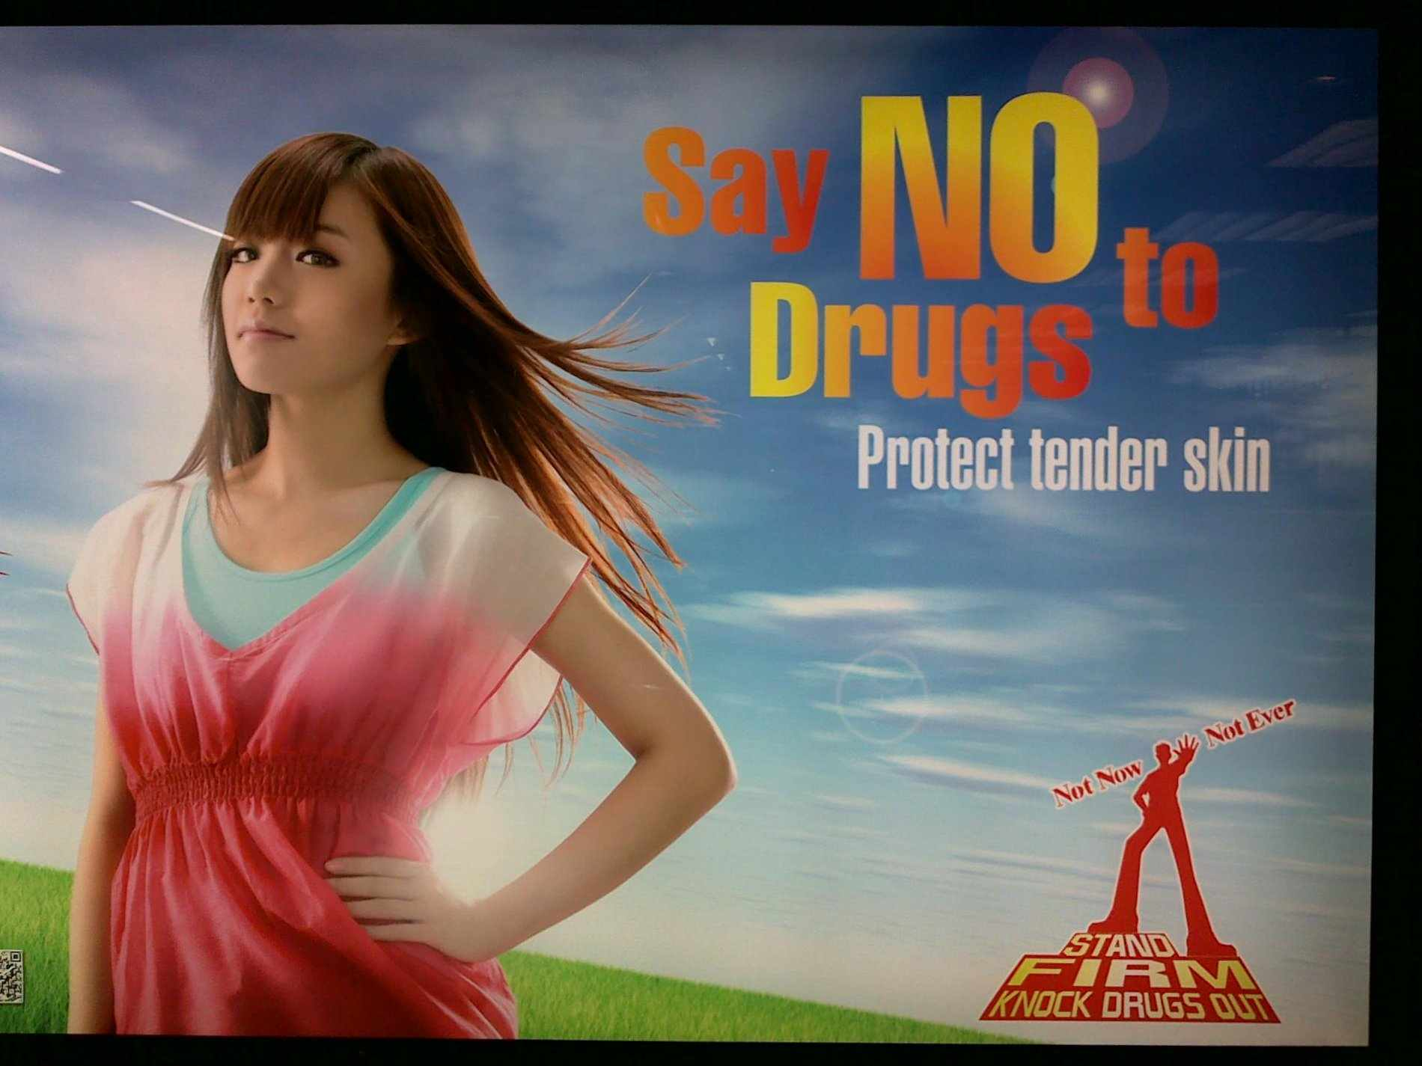
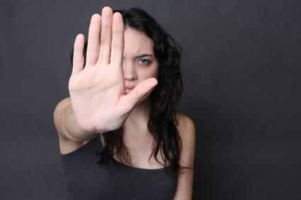
চলো আমরা চিত্রগুলো দেখি
মাদক কে না বলি
মাদকাসক্তির প্রতি প্রতিরোধ গড়ে তুলি

Slide 24
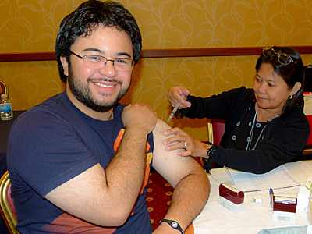
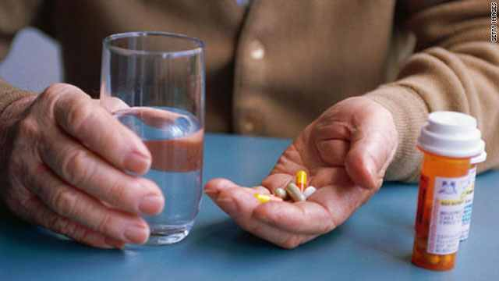
নিরাময় কেন্দ্রে সেবা নিয়ে
ঔষধ সেবন করে ।

Slide 25
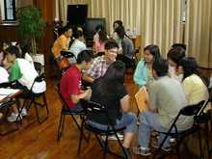
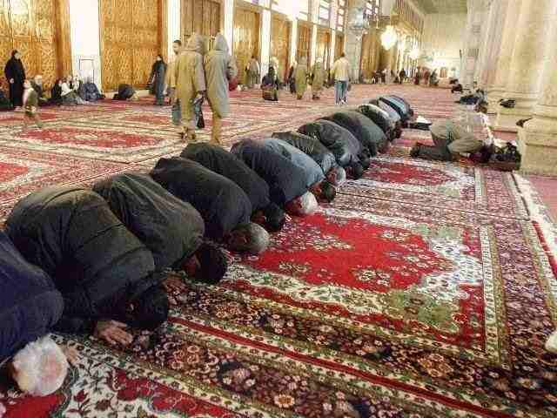
ধর্মীয় অনুশাসন মেনে চলা
ড্রাগ বিরোধী কর্মশালা করছে

Slide 26
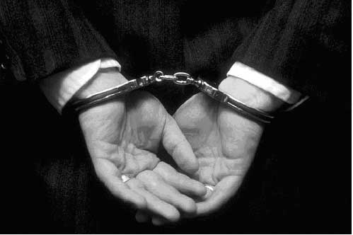
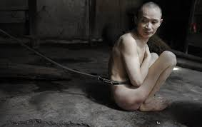
এসো এই ছবিগুলি আবার লক্ষ্য করি
মদ
পুলিশে সোপর্দ্দ
পাগল

Slide 27
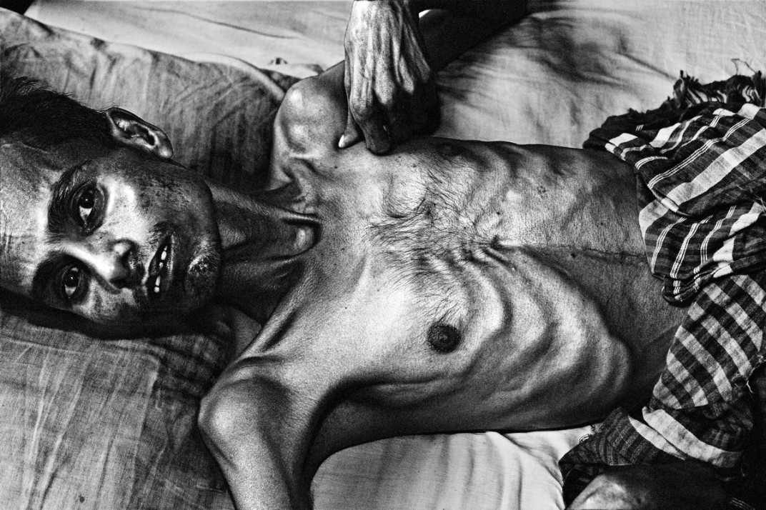
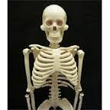
মৃত্য পথযাত্রী
পরিনাম মৃত্য

Slide 28
দলীয় কাজ
সময়: ১০মিনিট
ড্রাগআসক্তি নিয়ন্ত্রণের ৬টি কৌশল ও ৪টি পরিনাম লিখ ।

Slide 29
আমরা জেনে নিই
কারণ গুলি – ড্রাগকে না বলি, প্রতিরোধ করি, স্বাস্থ্য কেন্দ্রে সেবা নিয়ে, ওষঔ সেবন করে, আলোচনা করে, ধর্মীয় অনুশাসন মেনে চলে
পরিনাম- দন্ড প্রাপ্ত হওয়া , পাগল হওয়া, মৃত্য পথযাত্রী , মৃত্যু

Slide 30
মূল্যায়ন
A. ড্রাগআসক্তির ব্যক্তির আচরণ কেমন ?
১. স্বাভাবিক ২.অস্বাভাবিক ৩.কৌতুহল প্রিয় ৪. শুধু ঘুমায়
B.নেশাগ্রস্থ মানুষ সমাজের কি ?
১. বোঝা ২.আর্শিবাদ ৩.সু-সন্তান ৪.দেশ গড়ার কারিগর

Slide 31
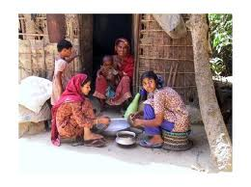
বাড়ীর কাজ
ড্রাগআসক্তি ব্যক্তির দ্বারা সমাজে কি কি ক্ষতি হতে পারে তার ১০টি কারণ লিখে আনবে ।

Slide 32


আবারো দেখা হবে

